Slide 1
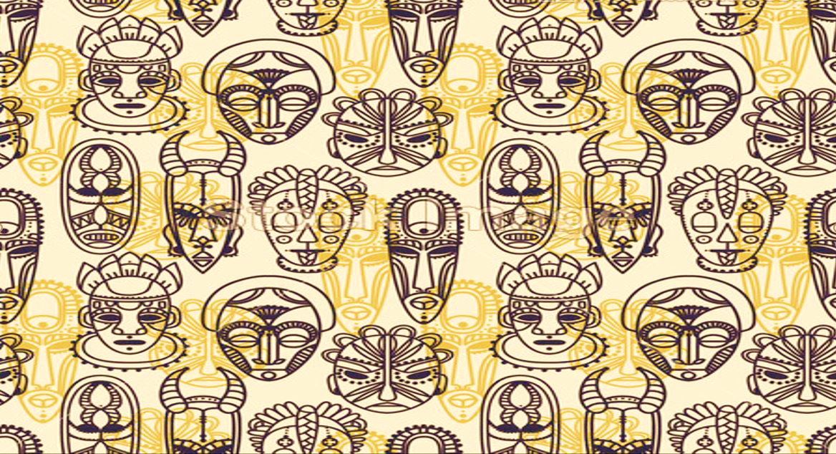
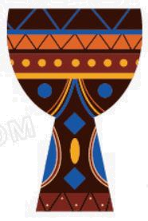
非洲音樂
老師：楊晨瑩

Slide 2
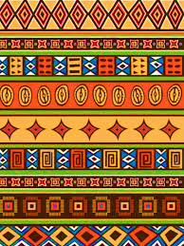
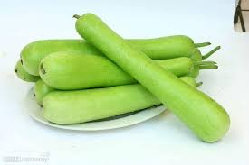
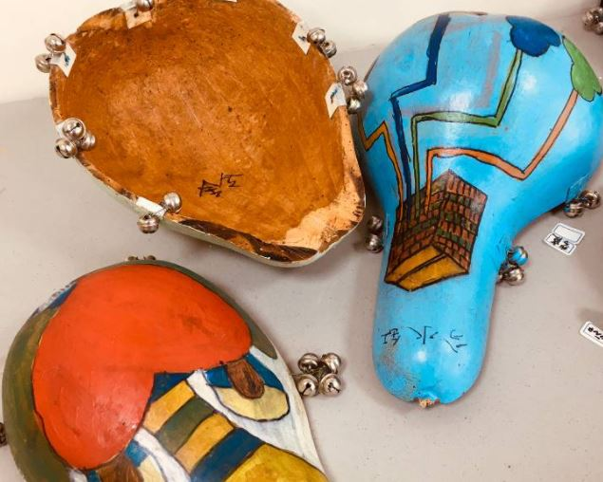
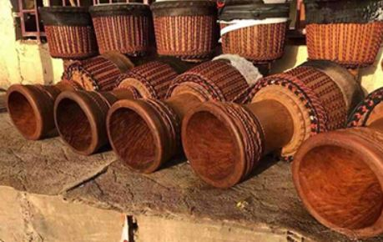
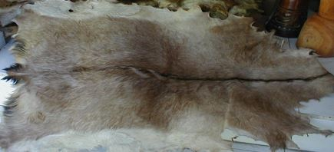
1.匏瓜、樹木、皮革或金屬製成。
2.匏瓜：就是葫蘆瓜，可作為樂器的發聲體或共鳴體。
把老的葫蘆瓜的瓤和籽取出來，把殼曬乾，製成樂器。
3.皮革製樂器通常以羊皮製成
非洲樂器

Slide 3
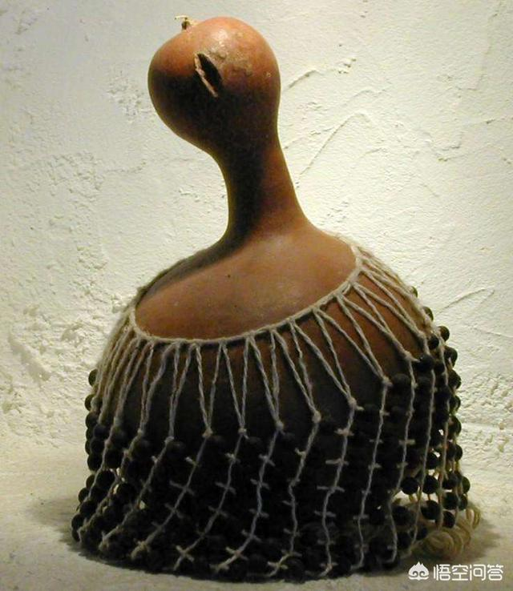
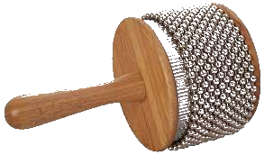
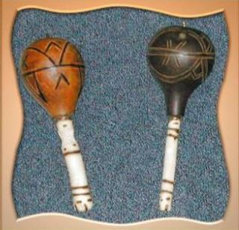
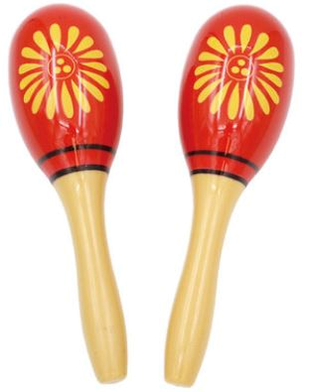
體鳴樂器
兩者皆為西非、拉丁美洲常見的打擊樂器。
1.Shekere由葫蘆瓜製成。
2.演奏方式：握住脖子，於手跟腳之間敲擊。
3.音色取決於上面用不同果實、珠子或貝殼織成的網。
4.是卡巴沙（Cabasa）的前身。
1.此為沙錘（Maracas）。
2.用瓜殼裝珠子與木柄製成。
3.上方常刻有不同民族色彩的圖騰。
4.是現在沙鈴的前身。

Slide 4
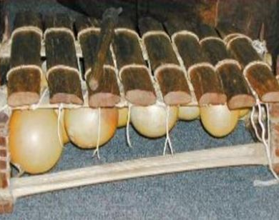
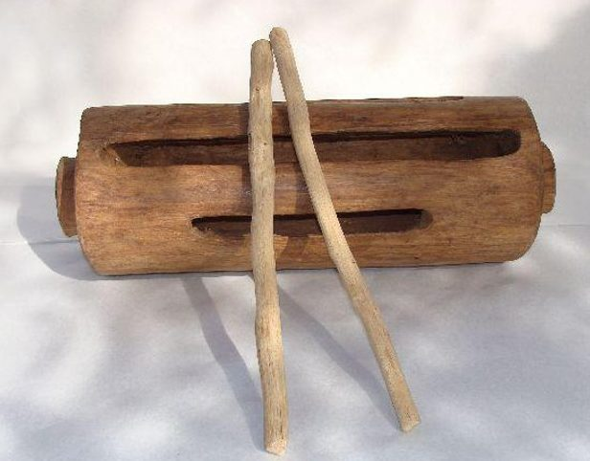
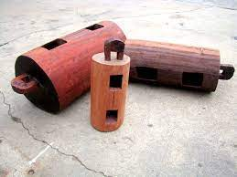
1.用木頭做為發聲體的樂器。
2.非洲木琴：使用不同長短的木頭製成的，匏瓜放下方作為共鳴箱。
3.木頭鼓：由木頭製成的鼓，最多使用樹幹，在兩端挖矩形的孔而成，
因孔徑大小不同，音色也不同。
木材製樂器

Slide 5
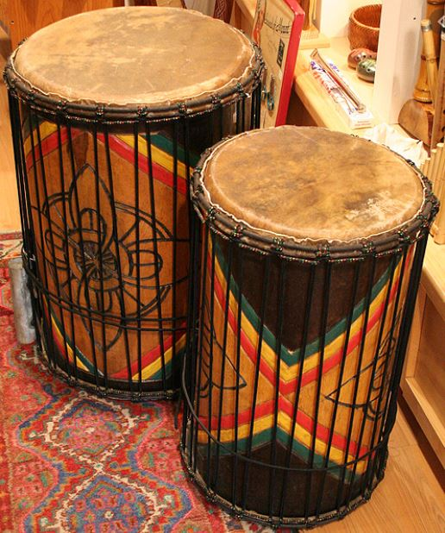
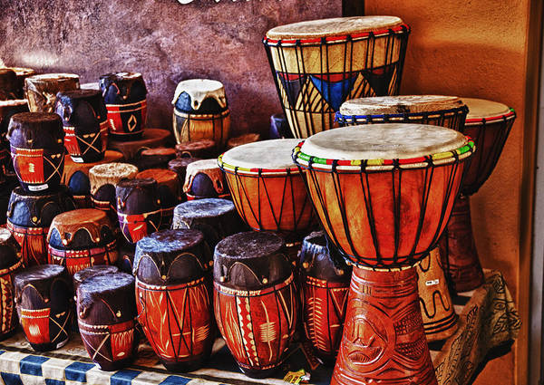
1.為鼓類樂器。
2.非洲有不同種類的鼓，例如：
低音鼓(Dunun drum)
金杯鼓(Djemble drum)
對話鼓(Talking drum)
3.挖空木頭，再蓋上野獸皮做成的鼓。
4.除了演奏音樂外，還賦予節奏固定的信號，
來傳遞訊息。
皮革製樂器

Slide 6
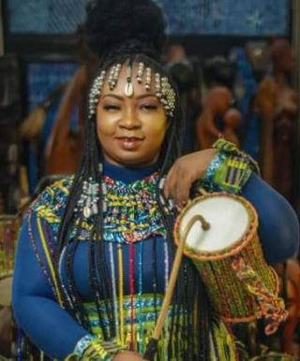
1.為沙漏狀的鼓類樂器。
2.鼓皮有雙面，通常為羊皮所製。
3.鼓繩通過鼓面的兩端，可用鬆緊調節音高。
4.演奏時鼓夾置於腋下，
使用手臂夾力來控制鬆緊。
5.音域廣，所以可傳達多種不同的信息。
6.常用於宗教儀式、歌舞或節慶上。
對話鼓

Slide 7
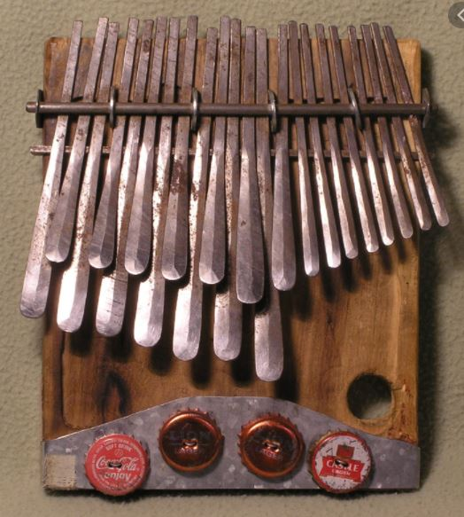
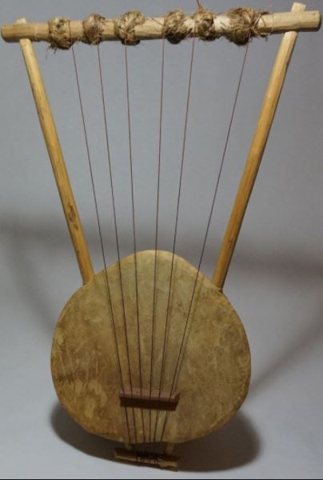
1.為不同樂器的發聲體，例如:
敲擊樂器－拇指琴
樂器的琴弦－抱琴、撥弦琴
2.撥弦琴由弓箭的弓演變而來，
利用胸腔、口腔或葫蘆作為共鳴體。
金屬製樂器

Slide 8
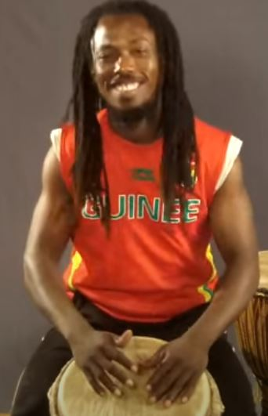
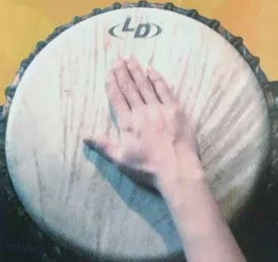
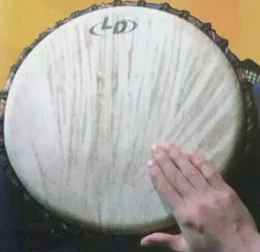
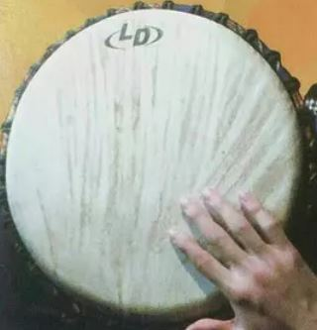
1.坐姿：背挺直，鼓向前傾，夾在兩腿之間。
2.由右手開始先打，R代表右手，L代表左手。
3.非洲鼓三個基本音的打法：
非洲鼓的敲奏方式
大拇指張開
不碰觸到鼓
四指併攏
讀做：嘟
大拇指張開
不碰觸到鼓
四指張開並彎曲
讀做：噠
五指伸直併攏
整個手掌接近鼓面
讀做：咚
低音（Ｂ）
中音（Ｔ）
高音（Ｓ）

Slide 9
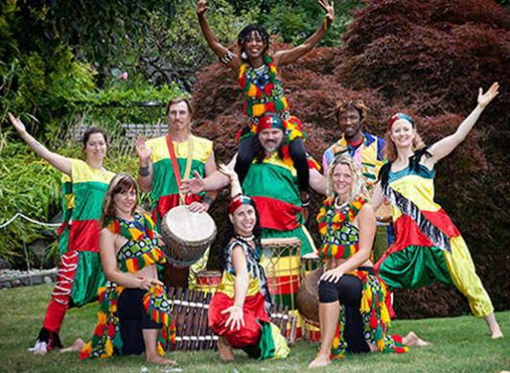
1.記譜主要是後人為了推廣非洲音樂而寫的。
2.雖然樂譜能為推廣非洲音樂來做貢獻，
但不能準確的表達非洲當地想傳遞的訊息。
3.記譜方式：
皆為右左右 (RLRL)
四分音符=X
八分音符=XX
附點節奏=X·X
十六分音符=XXXX
非洲鼓的記譜

Slide 10
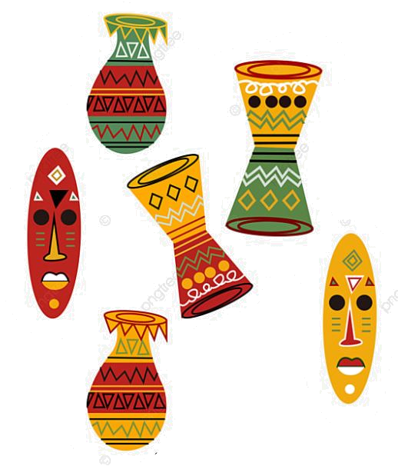
小試身手：RLRL|RLRL|RLRL|RLRL|（右左右左）
（1）BBBB|BBBB|BBBB|BBBB|（低音）
TTTT|TTTT|TTTT|TTTT|（中音）
SSSS|SSSS|SSSS|SSSS|（高音）
（2）TTTB|TTTT|TBTT|BTTT
（3）BTTB|BBTT|BBBB|BTTT|
進階挑戰版-（沙漠駱駝）
B TB 0B T （*3）| B TB 0B TT
R LR R L （*3）| R LR R RL
我是小鼓手
參考第八頁的低中高音打法

